Slide 1





La faim dans le monde
Projet 3 : Réalisez une étude de santé publique
Lena Verboom

Slide 2

Sommaire
Mise en contexte
Résultats des calculs
Détails des données
Opération d’algèbre relationnelle
Requêtes SQL
Conclusion
Sources : ONU et FAO

Slide 3

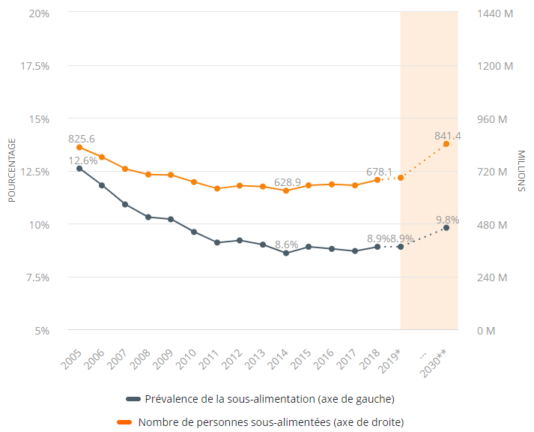
Mise en contexte
1
Chaque jour 25 000 personnes meurent de faim
Nombre de personnes sous-alimentées :
678,1 millions en 2018
687,88 millions en 2019
841,4 millions estimé pour 2030
Prévalence mondiale :
8,9 % en 2019
9,8 % estimé en 2030
Sources : ONU et FAO

Slide 4
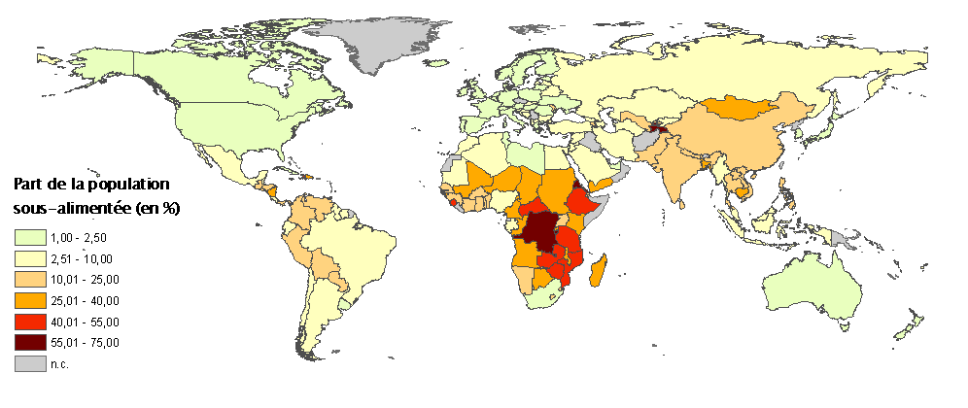

Mise en contexte
2
Région touchées dans le monde :
L’Asie (515 millions)
L’Afrique (256,5 millions)
L’Amérique latine (39 millions)
Sources : ONU, FAO, WHO

Slide 5
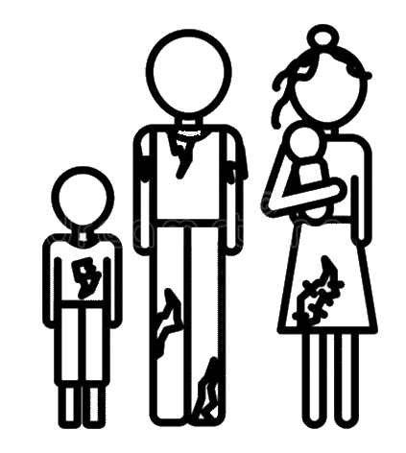




Mise en contexte
3
Causes majoritaires de la faim :
Pauvreté (coût élevé des aliments)
Problème d’accès à l’eau (agriculture et alimentation)
Conflits et guerres
Climat (sécheresses, inondations)
Sources : ONU, FAO, WHO

Slide 6



Mise en contexte
4
Est-ce que le changement climatique qui compromet la production de végétaux provoque la faim dans le monde ?
?
Sources : ONU, FAO, WHO

Slide 7



2. Résultats des calculs
5
Population mondiale :
Actuellement : 7 milliards
Disponibilité intérieure de produits végétaux mondiale (Kcal) :
Personnes nourries : 13,6 milliards
Pourcentage de population mondiale nourrie : 192 %
Disponibilité alimentaire de produits végétaux mondiale (Kcal) :
Personnes nourries : 6,6 milliards (94,8%)
Sources : ONU et FAO

Slide 8



2. Résultats des calculs
6
Pertes produits végétaux mondiale et nourriture destinée aux animaux (Kcal) :
Personnes nourries : 3,4 milliards (48,9%)
+
Somme : Disponibilité alimentaire de produits végétaux mondiale + pertes + nourriture animaux (Kcal) :
Personnes nourries : 10 milliards (144 %)
+
+
Production de végétaux suffisante pour nourrir 144 % de la population
Sources : ONU et FAO

Slide 9

2. Résultats des calculs
7
Quelles sont les causes de l’augmentation de personnes en sous-nutrition dans le monde ?
?
Sources : ONU, FAO, WHO

Slide 10
2. Résultats des calculs
8
Sous nutrition entre les années 2012 à 2018 (moyenne de 3 ans) :
Personnes : 741 millions
Pourcentage de population mondiale : 10,6 %
Disponibilité alimentaire de produits végétaux et animaux (Kcal) :
Personnes nourries : 8 milliards
Pourcentage de population mondiale nourrie : 115 %
=
+
Disponibilité alimentaire suffisante
Sources : ONU, FAO, WHO

Slide 11

2. Résultats des calculs
9
Obésité :
Personnes : IMC > 30
Pourcentage de population adulte mondiale : 13 % en 2016
Problèmes répartition entre les riches et les pauvres
Sources : ONU, FAO, WHO

Slide 12
2. Résultats des calculs
10
Quelles sont les prévisions de population en 2050 ? Aura-t-on besoin d’augmenter drastiquement la production alimentaire ?
?
?
+
Sources : ONU, FAO, WHO

Slide 13

2. Résultats des calculs
11
Population mondiale :
Actuellement : 7 milliards
Prévision en 2050 : 9,1 milliards
34 %
Pour répondre aux besoins alimentaires il faudra :
Augmenter de 70 % la production agricole
Améliorer rendements des productions ou accroître surfaces cultivées
Autres solutions ?
Sources : ONU et FAO

Slide 14




2. Résultats des calculs
12
Céréales destinée à l’alimentation animales : 46 %
Produits d’origine animale nécessite plus d’énergie que les végétaux pour produire la même quantité
1
1
4
ou
1
1
11
ou
Sources : ONU et FAO

Slide 15


2. Résultats des calculs
13
Augmentation de la consommation de viande :
25 kg par personnes en 1970
43 kg par personnes en 2014
Disponibilité alimentaire mondiale végétales, perte, nourritures animaux (Kcal) :
Personnes nourries : 10 milliards
Les végétaux pourrait servir à nourrir la population
Diminution des pertes, consommer moins de produit animaux et réduire l’élevage
Sources : ONU et FAO

Slide 16

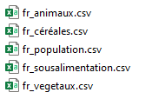
3. Détails des données
14
Source :
5 fichiers
Indication sur la production des produits animaux en 2013
Quantité de céréales produites dans le monde en 2013
Population mondiale par pays en 2013
Nombre de personnes sous alimentées dans le monde de 2012 à 2018
Indication sur la production des produits végétaux en 2013

Slide 17
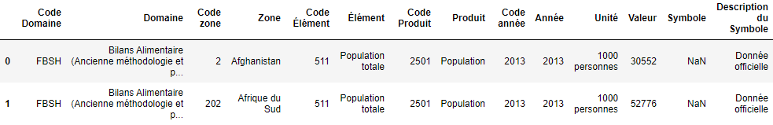

3. Détails des données
15
df_population :
Table SQL population :

Slide 18
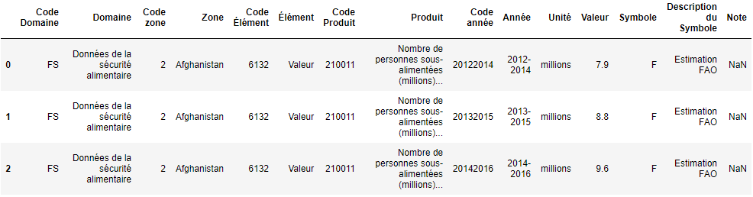

3. Détails des données
16
fr_sousnutrition :
Table SQL sous nutrition:

Slide 19
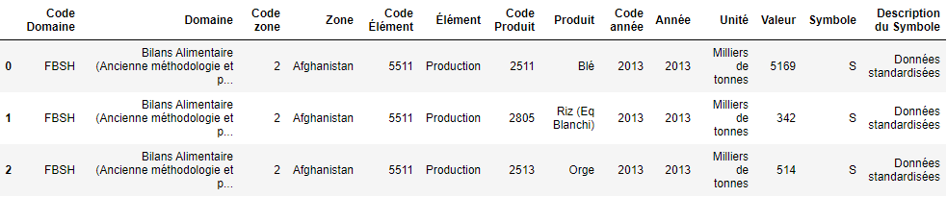
3. Détails des données
17
fr_céréales :

Slide 20
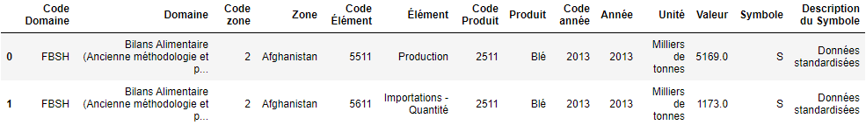
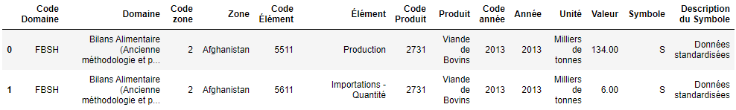
3. Détails des données
18
fr_vegetaux :
fr_animaux :

Slide 21
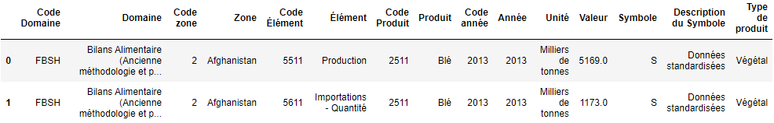
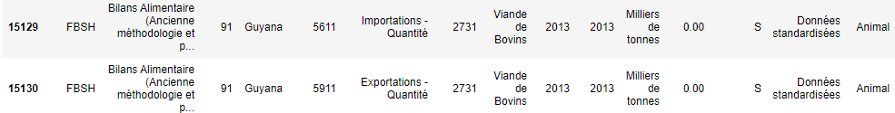
3. Détails des données
19
fr_vegetaux_animaux :
Nouvelle colonne
Append
Pivot

Slide 22
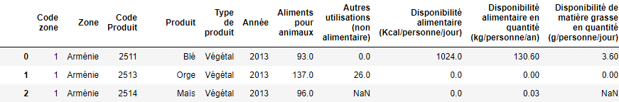
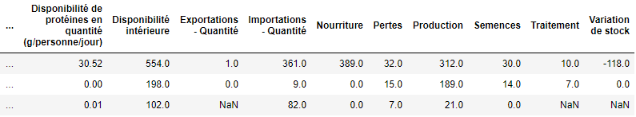
3. Détails des données
20
Nouvelles colonnes
fr_vegetaux_animaux :
Pivot

Slide 23
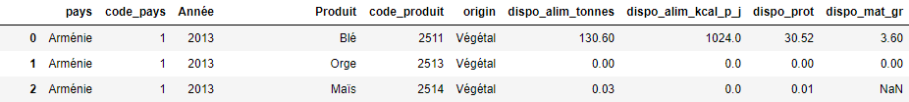
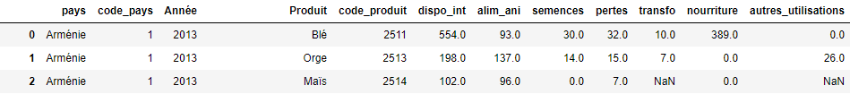
3. Détails des données
21
Table SQL dispo_alim :
Table SQL equilibre_prod:

Slide 24
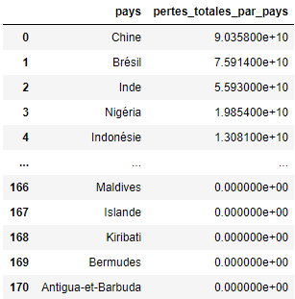
4. Opération d’algèbre relationnelle
22
Exemple d’une agrégation :
Agrégation : somme
Code SQL :
SELECT * FROM
Equilibre_prod
SELECT pays,
(SUM (pertes)*1e6) AS "pertes_totales_par_pays"
FROM equilibre_prod
GROUP BY equilibre_prod.code_pays
1
Clé primaire : code pays, code produit
Somme
2
Clé primaire : code pays

Slide 25
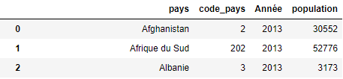
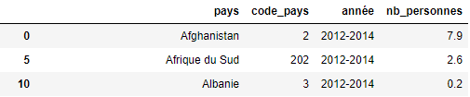
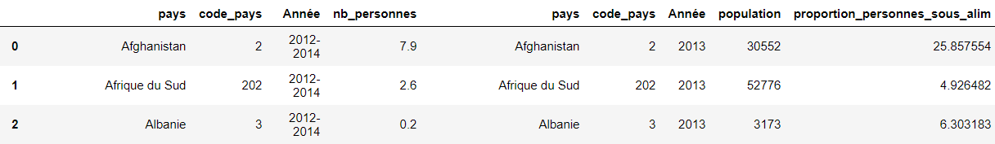
4. Opération d’algèbre relationnelle
23
Exemple d’une jointure :
Jointure : population & sous_nutrition
Code SQL :
SELECT * ((sous_nutrition.nb_personnes*1e6)/(population.population*1000))*100 AS "proportion_sous_nutrition"
FROM sous_nutrition
JOIN population ON sous_nutrition.code_pays = population.code_pays
Jointure
Clé primaire : code pays

Slide 26
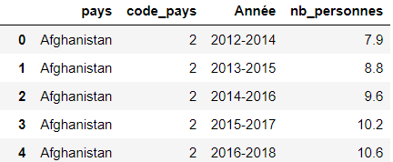
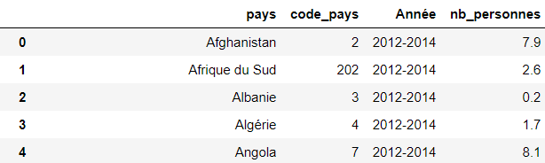
4. Opération d’algèbre relationnelle
24
Exemple d’une restriction :
Restriction : Année 2012-2014
Code SQL :
SELECT *
FROM sous_nutrition_entier
WHERE sous_nutrition_entier.Année=‘2012-2014’
Restriction : Année 2012-2014
1
Clé primaire : code pays, Année
2
Clé primaire : code pays

Slide 27
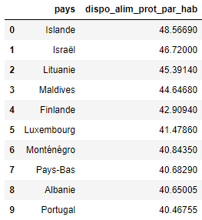
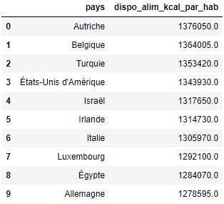
5. Requêtes SQL
25
10 pays ayant le plus haut ratio disponibilité alimentaire/habitant :
Protéines (kg)
kcal

Slide 28
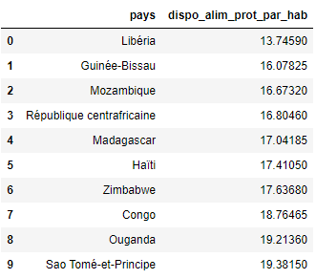
5. Requêtes SQL
26
10 pays ayant le plus faible ratio disponibilité alimentaire/habitant :
Protéines (kg)
Code SQL :
SELECT pays,
(SUM (dispo_prot)*365)/1e3 AS "dispo_alim_prot_par_hab"
FROM dispo_alim
GROUP BY dispo_alim.code_pays
ORDER BY dispo_alim_prot_par_hab ASC
LIMIT 10;

Slide 29
5. Requêtes SQL
27
Quantité totale (kg) de produits perdus :

Slide 30
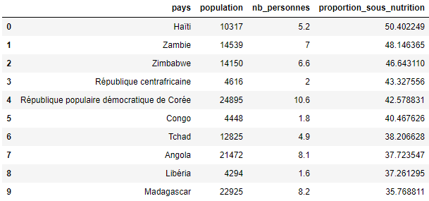
5. Requêtes SQL
28
10 pays pour lesquels la proportion de personnes sous-alimentées est la plus forte :

Slide 31
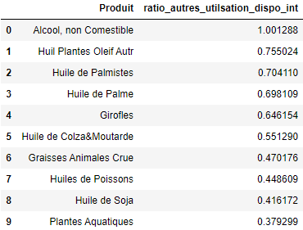
5. Requêtes SQL
29
10 pays pour lesquels le ratio Autres utilisations/Disponibilité intérieure est le plus élevé :
Code SQL :
SELECT produit,
(SUM(autres_utilisations))/(SUM(dispo_int)) AS "ratio_autres_utilsation_dispo_int"
FROM equilibre_prod
GROUP BY equilibre_prod.code_produit
ORDER BY ratio_autres_utilsation_dispo_int DESC
LIMIT 10;

Slide 32
5. Requêtes SQL
30
Autres utilisations possibles :
L’huile de soja :
Produits cosmétiques (shampoings, huiles de massages, crèmes solaires)
Production de biodiesel
Girofles :
Produits pharmaceutiques (huile essentielle, gélule..)
L’huile de poisson :
Production de produit chimique (peinture, vernis, lubrifiant)
Fabrication de savons et cire de bougie
Sources : Wikipédia

Slide 33

6. Conclusion
31
Problèmes
Solutions
10,6 % de la population en sous-nutrition
Répartition équitable entre les riches et les pauvres
13 % de la population obèse
34 % de population en plus en 2050
Utiliser les céréales comme nourriture
Nécessite augmentation production agricole
Diminuer les pertes
46 % céréales destinées alimentation animales
Diminuer consommation de produits animaux
Sources : ONU et FAO

Slide 34
31
Merci pour votre attention

